Slide 1
PHÉP CỘNG, PHÉP TRỪ ( không nhớ)
TRONG PHẠM VI 100
8
Chủ đề
Bài 32: PHÉP TRỪ SỐ CÓ HAI CHỮ SỐ
CHO SỐ CÓ HAI CHỮ SỐ( Tiết 1)
(trang 58 - 59)

Slide 2

KHỞI ĐỘNG

Slide 3
KHỞI ĐỘNG
24 - 3 = 45 - 5 =
21 - 1 = 52 - 1=
55 - 5 = 99 – 9 =
21
40
20
51
50
90

Slide 4


CHỤC | ĐƠN VỊ
7
76
6
6 trừ 2 bằng 4, viết 4
-
-
32
3
2
7 trừ 3 bằng 4, viết 4
4
4
4
4
76 – 32 = ?

Slide 5
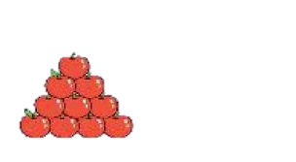

CHỤC | ĐƠN VỊ
52
5
2
2 trừ 0 bằng 2, viết 2
-
-
20
2
0
5 trừ 2 bằng 3, viết 3
2
3
3
2
52 – 20 = ?

Slide 6
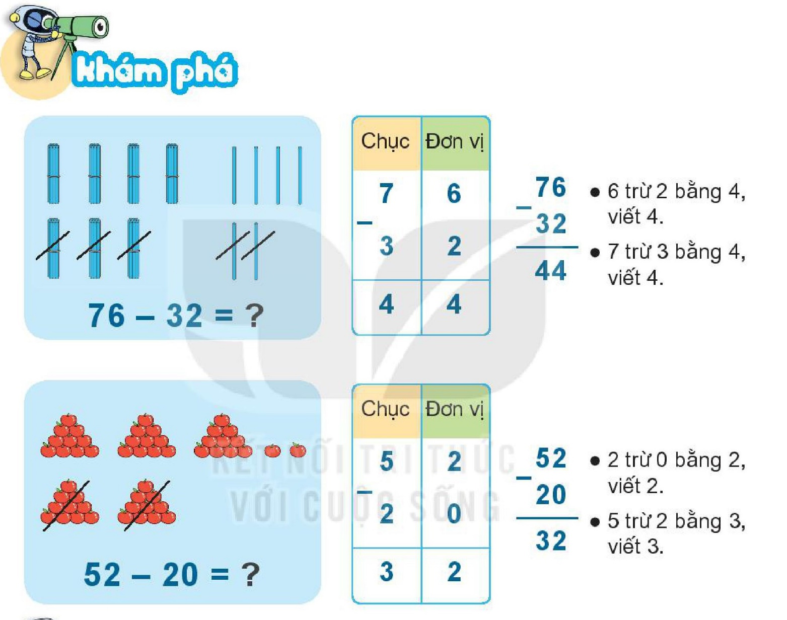

Slide 7

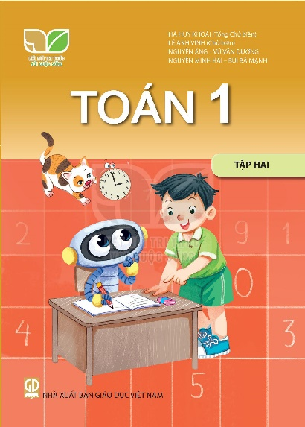
1
Tính
57
68
72
95
-
60
-
-
-
-
34
41
52
71
30
2
3
27
20
24
30

Slide 8
Bài 2: Đặt tính rồi tính.
68 -15
79 - 59
67 - 50
88 - 33

Slide 9
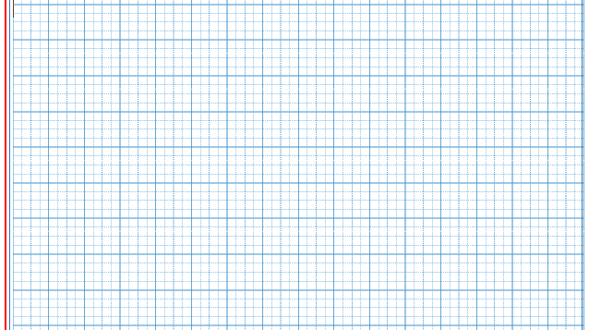
Thứ hai ngày 28 tháng 3 năm 2022
Toán
Bài 32( 58)
2.
68
79
67
88
-
-
-
-
15
59
50
33
5
3
2
0
17
5
5

Slide 10
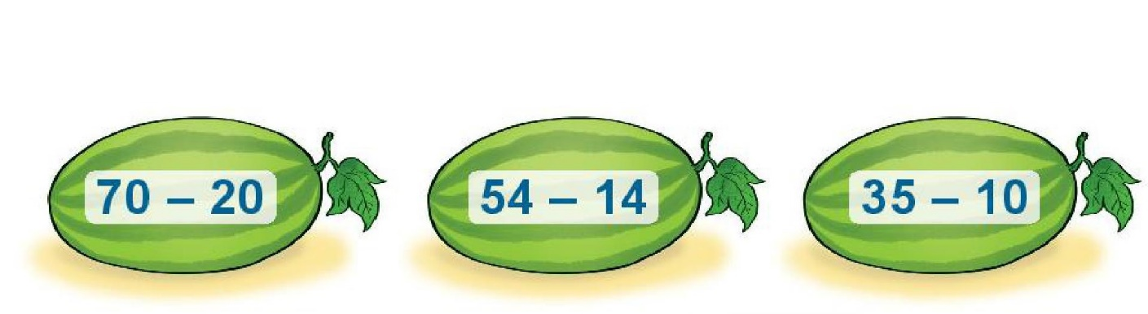
3
Quả dưa nào ghi phép tính có kết quả lớn nhất?
50
40
25

Slide 11
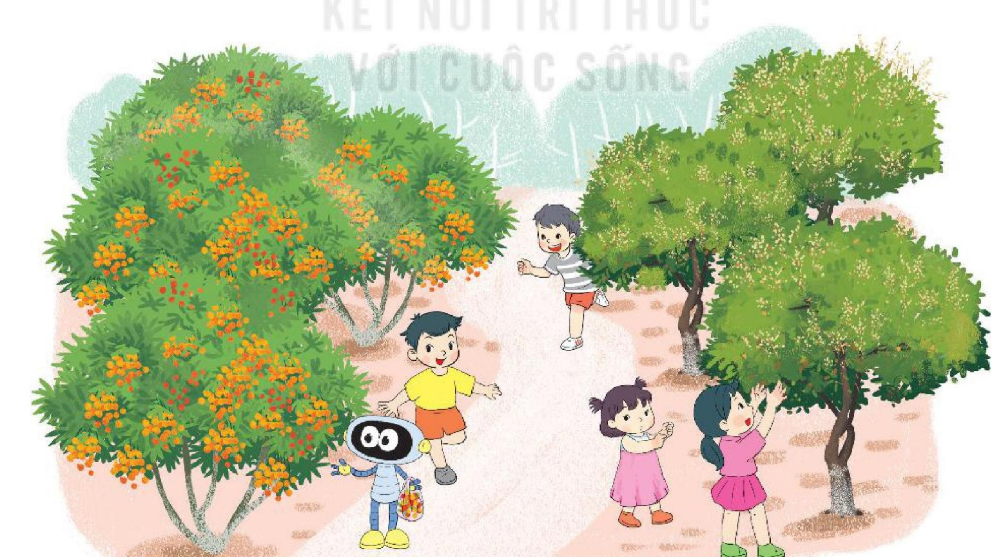
4
Trong vườn cây ăn quả có tất cả 75 cây nhãn và cây vải, trong đó có 25 cây nhãn. Hỏi trong vườn có bao nhiêu cây vải?
75 | - | 25 | = | 50
?
?
?
=
?

Slide 12

(
KẾT NỐI VÀ VẬN DỤNG

